Slide 1




UNIVERSIDAD NACIONAL DEL COMAHUE
Facultad de Informática
Tesina de Licenciatura en Ciencias de la Computación
Generación de Test Suite Basado en
Matching de Interfaces para Evaluación
de Comportamiento de Servicios Web
Directores:
Dr. Andrés Flores
Lic. Martin Garriga
Diego Anabalón
Marzo - 2015
Notes:
Mi nombre es Diego Anabalón, primero que nada quiero agradecer al jurado por ocuparse de estudiar y leer mi tesis.
El titulo de la Tesis es: “Generación de TS Basado en Matching de interfaces para Evaluación de Comportamiento de Servicios Web"
Los directores de la tesis son: el Dr. Andrés Flores y el Lic. Martin Garriga

Slide 2
Contenidos
Introducción
  Motivación
  Objetivos
Desarrollo de Aplicaciones Orientadas a Servicios
  Método de Selección de Servicios
Enfoque propuesto
  Construcción de TS de Comportamiento Reducido
  Evaluación de Compatibilidad de Comportamiento
Caso práctico
  Aplicación de Calculo Matemático
Conclusiones
  Objetivos Alcanzados
  Trabajos Futuros
Notes:
A continuación se describen los contenidos de la presentación
que Inicia con los conceptos principales de Motivación, y se detallan los objetivos de la tesis.
Luego se presenta el proyecto base de este trabajo para el Desarrollo de Aplicaciones Orientadas a Servicios
A continuación se presenta el Enfoque que se ha propuesto como trabajo para esta tesis: la Evaluacion de Servicios basado en Testing.
Luego se presenta un caso de estudio a modo de ejemplo de los pasos a seguir sobre el desarrollo de la tesis.
Finalmente se mencionan conclusiones sobre los Objetivos Alcanzados y algunas líneas de Trabajo Futuro

Slide 3
Motivación
Introducción
Aplicaciones Orientadas a Servicios
  Aplicación basada en componentes, donde algunos componentes se resuelven con servicios desarrollados por terceras partes
Service Oriented Computing (SOC)
  Desarrollo de aplicaciones distribuidas en ambientes heterogéneos
  Los sistemas se construyen ensamblando o componiendo servicios
  Se basan en tecnología de Servicios Web
Ventajas:
  Genera bajo acoplamiento entre consumidor/proveedor de servicios
  Promueve la reusabilidad
Desventajas:
  Incremento de esfuerzo en Implementación y Mantenimiento
  Búsqueda de servicios: invertir mucho tiempo
  Lógica de negocios contaminada con aspectos de conexión a servicios
Notes:
El trabajo de esta tesis está relacionado al contexto de Aplicaciones Orientadas a Servicios que pueden verse como Aplicaciones basadas en componentes, que se crean en función de componentes internos desarrollados desde cero o “in-house” y otros componentes externos que se encuentran estática o dinámicamente vinculados a la aplicación. Entre estos componentes se puede decidir la integración de un servicio desarrollado por terceras partes.
El paradigma de Computación Orientada a Servicios tiene como objetivo principal el Desarrollo de aplicaciones distribuidas en ambientes heterogéneos, donde los sistemas se construyen ensamblando o componiendo funcionalidad, que se denomina servicio, que se publica a través de una red y se accede por medio de protocolos específicos.
En general se utiliza la tecnología de Servicios Web como forma de implementación de este paradigma, donde los servicios poseen interfaces bien definidas, que pueden ser localizadas, publicadas e invocadas utilizando la infraestructura de la Web.
El paradigma SOC provee ventajas muy claras: dado que genera un bajo acoplamiento entre consumidor y proveedor de un determinado servicio y además promueve fuertemente la reusabilidad de componentes software.
Sin embargo, produce también un incremento de esfuerzo en dos etapas de un proyecto de desarrollo de software: Implementación y Mantenimiento.
En primer lugar, la búsqueda de servicios publicados en un registro requiere invertir mucho tiempo, y esto es un requisito en SOC, donde el desarrollo de componentes se reemplaza por el descubrimiento y contratación de servicios.
Por otro lado, se requiere incluir en la aplicación aspectos propios de la conexión a los servicios, que “contamina” la lógica de negocios de la aplicación, y produce sistemas difíciles de entender, mantener y extender.

Slide 4
Objetivos
Introducción
Facilitar desarrollo de Aplicaciones Orientadas a Servicios
  Selección del Servicio Web candidato más apropiado
  Integración del servicio seleccionado de forma no-invasiva
Optimizar el Método de Selección de Servicios
  Construcción de un TS de Comportamiento Reducido
  Mejora de la Evaluación de Comportamiento de Servicios
  Implementación de extensiones en la herramienta TestOOJ
Notes:
Entonces bajo este contexto surge la necesidad de que …
Un ingeniero de software pueda contar con un mecanismo efectivo para construir Aplicaciones orientadas a Servicios, en función de un Método que permita:
la Selección del servicio candidato más adecuado.
y la Integración del Servicio Web seleccionado, pero de forma no-invasiva para no afectar la Mantenibilidad del Sistema.
Por eso como un aporte, el objetivo de esta tesis está centrado en Optimización del Método de Selección de servicios, en particular considerando la evaluación de servicios basado en Testing. Para ello se ha propuesto:
Definir un nuevo procedimiento de Construcción de Test Suite de Comportamiento Reducido
Mejorar la evaluación de Comportamiento considerando aspectos semánticos
Y realizar la implementación de estas extensiones sobre la herramienta de soporte, denominada TestOOJ

Slide 5
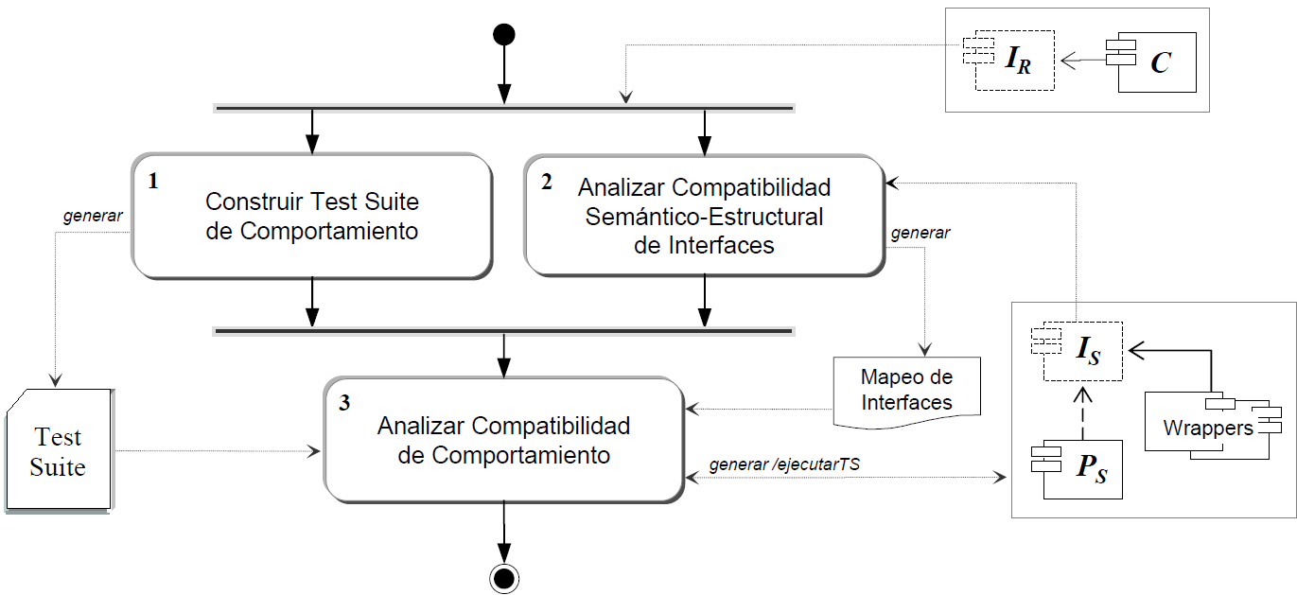
Método de Selección de Servicios
Desarrollo de Aplicaciones OS
Enfoque anterior
Notes:
Acá podemos observar detalles del Método de Selección de Servicios anteriormente propuesto,
que se basa en dos evaluaciones principales sobre las cuales se baso esta tesis:
Un análisis de Compatibilidad de Interfaces, que toma la especificación de la Interfaz Requerida y las interfaces de los servicios candidatos, para analizar las correspondencias de operaciones y generar una Lista de Mapeo de Interfaces, donde cada operación de la Interfaz Requerida puede tener una o varias correspondencias a operaciones en la interfaz de un servicio candidato.
Dado que este procedimiento puede no ser conclusivo para encontrar una única correspondencia para cara operación de la IR, se cuenta con otra evaluación en Compatibilidad de Comportamiento, que requiere previamente Construir un Test Suite de Comportamiento como forma de describir las interacciones esperadas de la aplicación cliente con un servicio candidato, en función de la especificación de la IR.
Así en la Evaluación de Compatibilidad de Comportamiento, se evalúa el comportamiento esperado en función de ejercitar el Test Suite contra los servicios candidatos.
Para ello se realiza un procesamiento sobre la lista de mapeos de Interfaces, para poder generar un conjunto de wrappers o adaptadores para la interfaz de los servicios candidatos que requiere una evaluación mas profunda.
Cada wrapper es testeado por vez con el Test Suite de Comportamiento, y luego se selecciona aquel wrapper que haya logrado mayor porcentaje de éxito
Y además ese wrapper exitoso puede servir como artefacto para la integración segura del servicio candidato en la aplicación cliente.
[click] En este enfoque la Generación de TS de Comportamiento sirvió como base de estudio para la generación de un TS de Comportamiento Reducido.
[click] Como asi tambien el estudio del analisis de Compatibilidad de Comportamiento fue fundamental para poder realizar las reducciones sobre la cantidad de wrappers a construir

Slide 6
Compatibilidad de Interfaces (1)
Desarrollo de Aplicaciones OS
Se comparan clases JAVA
  Derivación a clases Java las interfaces WSDL
Niveles de compatibilidad semántico y estructural
  Exacto (Exact)
  Casi Exacto (Near-exact)
  Moderado (Soft)
  Casi Moderado (Near-soft)
Compatibilidad de Interfaces entre la I_{R} y la I_{S}
  Se evalúan Tipo de Retorno (R), Nombre de Operación (N), Lista de parámetros (P) y Lista de Excepciones (E).
  Devuelve como resultado un lista de Mapeos de Interfaces.
Notes:
En el análisis de compatibilidad de interfaces se compara la interfaz requerida con la interfaz del servicio candidato.
Como primer paso es necesario derivar previamente una versión Java de la interfaz WSDL del servicio web candidato a evaluar.
El esquema caracteriza la similitud estructural y semántica en cuatro niveles de compatibilidad: exacto, casi-exacto, moderado y casi-moderado.
Realiza la compatibilidad de interfaces entre la IR y la IS donde evalúa características del
Tipo de Retorno, Nombre de Operación, lista de parámetros y lista de Excepciones.
Como resultado de este análisis se obtiene una lista de mapeos de interfaces.

Slide 7
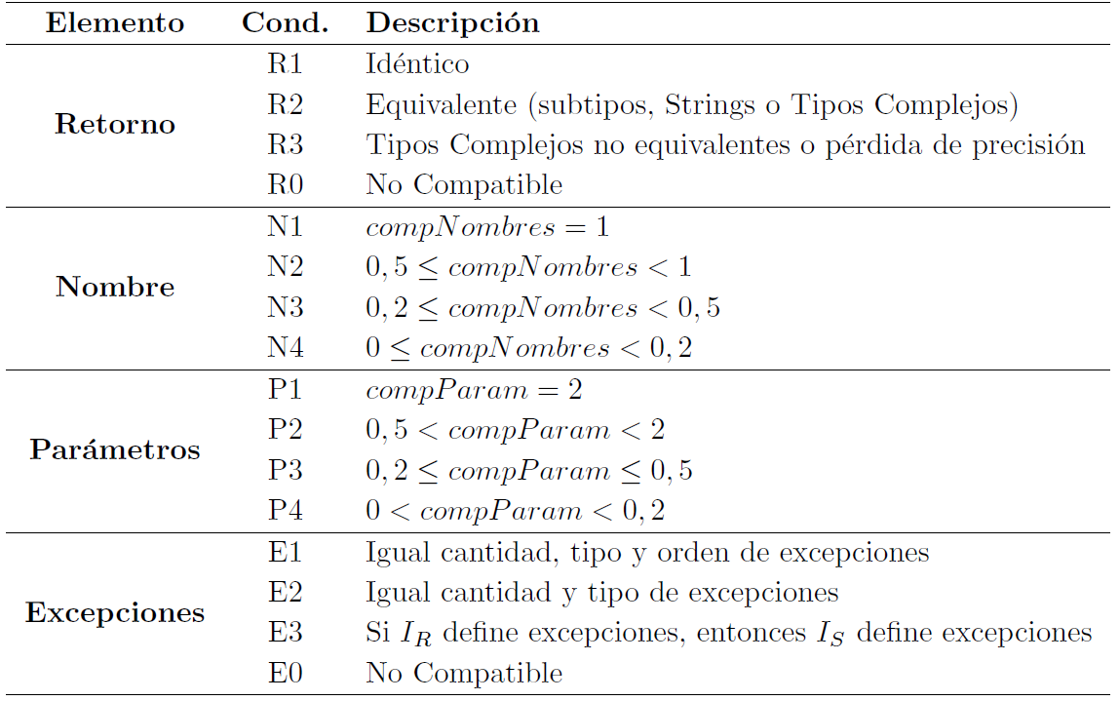
Compatibilidad de Interfaces (2)
Desarrollo de Aplicaciones OS
Condiciones de equivalencia Semánticas y Estructurales
Notes:
Estos niveles de compatibilidad se basan en condiciones de equivalencias especificas, donde se evalúan las signaturas de las operaciones.
Se realiza una comparación solo estructural para el caso del Retorno y de las Excepciones.
Mientras que para el caso de los nombres y los parámetros, se realiza una comparación semántica y estructural.

Slide 8
Compatibilidad de Comportamiento (1)
Desarrollo de Aplicaciones OS
Definición del comportamiento esperado del servicio
Definición de Comportamiento
I_{R}
Generación del TS de Comportamiento
Protocolo de Interacción
Test Suite
Datos de Test
Algoritmo de Combinatoria
Notes:
Para poder realizar la evaluación de compatibilidad de comportamiento, es necesario definir el comportamiento esperado de un servicio candidato, lo cual se realiza en función de la IR.
Para la construcción del TS de comportamiento exhaustivo es necesario definir un protocolo de interacción y un conjunto de datos de test que son utilizados mediante un algoritmo de combinatoria para generar casos de test para el TS.

Slide 9






Compatibilidad de Comportamiento (2)
Desarrollo de Aplicaciones OS
Criterios base para el TS de Comportamiento
Protocolo de Interacción
Expresión Regular
Expresión Regular
Componentes/Servicios
Alfabeto
Métodos
Invocar a todas las operaciones
Operadores
Eventos
Operaciones y excepciones
Expresiones
Dependencia del Contexto
Secuencias de Operaciones
Notes:
El protocolo de interacción se formaliza por medio de ER, y para esto se considera un conjunto de criterios de cubrimiento para ER.
Que presentan una relación con los criterios para componentes y servicios
El alfabeto de las expresiones regulares se basa en las operaciones de un servicio. Así el criterio de alfabeto permite invocar todas las operaciones de un servicio, y resulta equivalente al criterio de métodos.
Para el criterio de operadores, como el protocolo de interacción incluye sólo las operaciones de un servicio, y no alcanza a cubrir el criterio de excepciones. En este enfoque las excepciones son incluidas en las secuencias de las llamadas a las operaciones.
Por ultimo el criterio de expresiones es equivalente al criterio de Dependencia del contexto, ya que las expresiones buscan cubrir todas las secuencias de operaciones que describen el comportamiento del servicio.

Slide 10
Método de Selección de Servicios
Enfoque Propuesto
Nuevo enfoque
I_{R}
C
Analizar Compatibilidad
de Interfaces
2
generar
Construir Test Suite
de Comportamiento
1
generar
Mapeo de
Interfaces
3
Construcción del TS de Comportamiento Reducido
generar
TS
Reducido
I_{R}
_{Shadow}
I_{S}
Test
Suite
Analizar Compatibilidad
de Comportamiento
4
generar
/ejecutarTS
Wrappers
P_{S}
Notes:
Ahora vamos a comenzar con el Enfoque propuesto
Se plantea una modificacion con respecto al enfoque anterior.
Como se indicó el Método de Selección de servicios esta compuesto por tres procedimientos principales,
Construir un test suite de comportamiento, Analizar Compatibilidad de Interfaces y por ultimo Analizar Compatibilidad de Comportamiento.
[CLICK]En esta tesis se propone un nuevo procedimiento opcional de “construcción de TS de Comportamiento Reducido” el cual se basa en el Mapeo de Interfaces que se obtiene del análisis de Compatibilidad de Interfaces.
[CLICK] Además se realizó una extensión sobre el análisis de compatibilidad de comportamiento para reducir la cantidad de wrappers a ser generados, en base a la aplicación de los aspectos semánticos que provee el Mapeo de Interfaces.

Slide 11
Construcción de TS Reducido (1)
Enfoque Propuesto
Identificación de Operaciones Conflictivas
Mapeos de Interfaces
(n_soft, opS1)
{(opR1param1, opS1param1), (opR1param2, opS1param2)}
opR1
(n_soft, opS2)
{(opR1param1, opS2param1), (opR1param2, opS2param2)}
{(opR2param1, opS3param1), (opR2param2, opS3param2)}
opR2
(n_exact, opS3)
{(opR2param1, opS3param2), (opR2param2, opS3param1)}
opR3
(n_exact, opS4)
{(opR3param1, opS4param1), (opR3param2, opS4param2)}
Notes:
El nuevo procedimiento de Construcción de TS Reducido inicia a partir del Mapeo de Interfaces del análisis de compatibilidad de Interfaces.
Se intenta identificar aquellas operaciones para las que no se encontró una única correspondencia tanto de operaciones como de parámetros, las cuales serán llamadas “operaciones conflictivas”.
A modo genérico podemos considerar 3 casos de compatibilidad:
En el primer caso, para la operación opr1 perteneciente a la IR se encontraron 2 correspondencias con las operaciones opS1 y opS2 del servicio candidato, ya que se obtuvo el mismo nivel de compatibilidad “casi exacto”, y por lo tanto no se puede decidir cual de las 2 operaciones es la que se corresponde con la opR1. [click] Entonces opR1 es una operación conflictiva.
En el segundo caso, se tiene a una única correspondencia para la operación opR2 de la interfaz requerida, con la operación opS3 del servicio candidato, pero para este caso se encontraron 2 correspondencias de parámetros. Por lo que no se puede determinar cual es el orden correcto en la llamada a la operación, por lo que necesitan ser desambiguados. [click] Entonces opR2 también es una operación conflictiva.
Por otro lado, opR3 encontró una compatibilidad “casi exacta” con una única operación y los parámetros se correspondieron unívocamente, por lo que es la única operación no conflictiva encontrada.
Por lo que el objetivo es desambiguar las operaciones conflictivas identificadas.

Slide 12
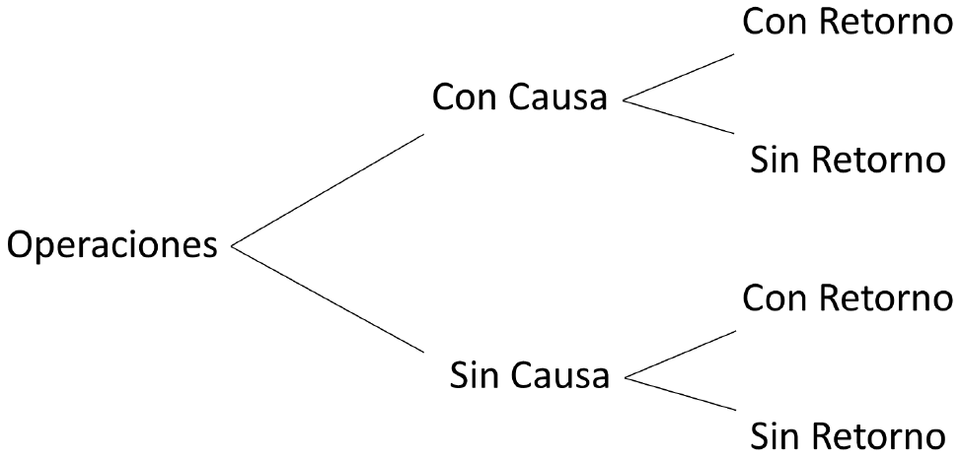
Construcción de TS Reducido (2)
Enfoque Propuesto
Generación de Clase Shadow
Definir el comportamiento esperado
Valores de Entrada
Valor de Retorno
Relaciones Causa-Efecto
Notes:
Para poder definir el comportamiento esperado del servicio candidato, se construye una clase shadow, quien sustituirá a la IR y contendrá una especificación de la forma causas-efectos. De manera que se determinaran las entradas y salidas esperadas.
La relación causa-efecto plantea un esquema de cuatro casos posibles.
Así, una operación de la Clase Shadow puede tener una causa explicita (“con causa") definida por los parámetros de entrada, o bien tener una causa implícita (“sin causa") al no contar con parámetros de entrada.
A su vez, la operación puede tener un efecto explicito (“con retorno") definido por los valores de retorno, o bien tener un efecto implícito (“sin retorno") por no tener valores definidos para el retorno.

Slide 13
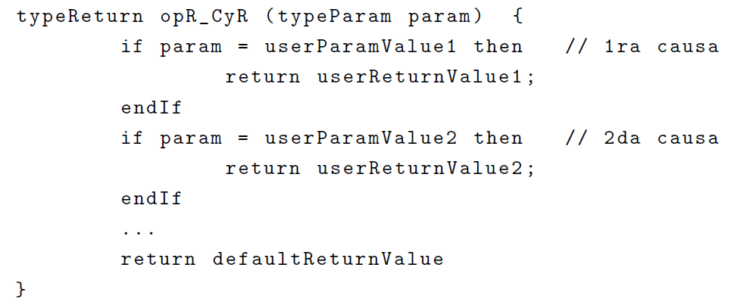
Construcción de TS Reducido (3)
Enfoque Propuesto
Generación de Clase Shadow
Operaciones adicionales
  Sus efectos son capturados por otras operaciones
Ejemplo de operación “con causa” y “con efecto”
Notes:
Para los casos donde la operación conflictiva no posee retorno, es necesario capturar los efectos sufridos por la ejecución de dicha operación. Por esto es necesario que el ingeniero de software seleccione una operación adicional con retorno.
[click] Este es un pseudo codigo genérico que muestra la estructura que posee una operación de la clase shadow con causa y efecto.
Donde se puede observar la estructura if then que se genera por cada par de valores de entrada y salida [CLIC]. Estos valores serán luego usados como datos para cada uno de los casos de test a generar.

Slide 14


Construcción de TS Reducido (4)
Enfoque Propuesto
Generación de TS Exhaustivo
Ingeniero de Software
Todas las Operaciones de I_{R}
Protocolo de Interacción
Valores de Test
Algoritmo de Combinación
Generación de TS Reducido
Protocolo de Interacción
Operaciones Conflictivas de I_{R}
Operaciones Con Retorno
Op1(Opk|. . . )
Operaciones Sin Retorno
Op1(Opk Opx|. . . )
Notes:
[click]Antes en la generación de TS exhaustivo, el test Suite era generado en base a todas las operaciones de la IR.
El ingeniero de software debía definir un protocolo de interacción dado por la ER que indica las secuencias de operaciones a ejecutar. Y además debía cargar los datos de test para realizar las pruebas y determinar el algoritmo a ser utilizado.
[click]Para la generación del TS reducido, se construye el TS en función de las operaciones conflictivas identificadas.
El protocolo de interacción se genera automáticamente dependiendo de si las operaciones encontradas son con retorno explicito o implícito.

Slide 15










Construcción de TS Reducido (5)
Enfoque Propuesto
Criterios de Cubrimiento
TS Exhaustivo
TS Reducido
Dependencia del Contexto
Métodos
Eventos
Dependencia del Contexto
Op Conflictivas
Síncronos
Op sin Retorno
Notes:
[click]TS exhaustivo ha sido diseñado para satisfacer ciertos criterios de cubrimiento para Testing de Integración de componentes software y Servicios Web. En particular se cumple con el criterio de dependencia del contexto. (se definen secuencias operacionales mediante ER).
[click]La estrategias de minimización para poder generar el TS reducido impactan directamente sobre los criterios de cubrimiento que se pueden satisfacer.
Por lo que se asume una convención sobre la forma en que se satisfacen los criterios.
[click]Criterio de metodos:
Como el TS Reducido esta acotado solo a las operaciones conflictivas, no es posible complir el criterio considerando todas las operaciones de la IR. Pero si consideramos las operaciones de la Clase Shadow, estamos limitando al conjunto de operaciones conflictivas, y las operaciones adicionales para el caso de operaciones sin retorno. Se satisface el criterio para el subconjunto de operaciones de esta Clase Shadow.
[click]Criterio de eventos:
Se busca cubrir todos los eventos sincronos y asincronos. El TS reducido no ha sido inicialmente diseñado para cubrir los eventos asincronos (excepciones). Aunque en realidad la definición de excepciones (o faults), en la declaración de las interfaces WSDL, no ha sido ampliamente adoptado en la practica, y los datos de control generalmente se encapsulan como parte del retorno de una operación.
[click]Criterio de dependencia del contexto
Como la expresión regular generada no permite definir una combinación completa de secuencias operacionales, no es posible satisfacer este criterio.
Pero se podria decir que el criterio se satisface parcialmente para el caso de las operaciones conflictivas “sin retorno” que requieren de una operación adicional, y así se define una secuencia operacional.

Slide 16
Evaluación de Compatibilidad
de Comportamiento (1)
Enfoque Propuesto
Propósito
Interfaz Requerida
Resultados I_{R}
Test Suite
Porcentaje de Éxito
Wrappers
Servicio Candidato
Resultados I_{S}
Notes:
[click] El propósito de la evaluación de Compatibilidad de Comportamiento es ejercitar el TS contra la interfaz requerida y contra el servicio candidato.
Donde la comunicación con la interfaz requerida es directa ya que el TS se genera en función de la IR.
Pero la comunicación con el servicio candidato se realiza por medio de adaptadores llamados wrappers, los cuales son generados mediante la técnica de mutación de interfaces.
[click]Los resultados obtenidos de la ejecución de los test con la interfaz requerida son comparados con los resultados obtenidos por la IS, para cada uno de los wrappers. Determinando un resultado de éxito o falla.
Aquel wrapper que obtenga mayor porcentaje de éxito en las ejecuciones de los Test, será el wrapper que sobrevivirá (como caso de mutación) y determinará las correspondencias correctas de las operaciones conflictivas encontradas.

Slide 17
Evaluación de Compatibilidad
de Comportamiento (2)
Enfoque Propuesto
Árbol de Generación de Wrappers
  Enfoque anterior
  Puramente estructural
opR1(T1 Pa, T2 Pb)
opS1(T1 Pc, T2 Pd)
opR2(T1 Pa, T2 Pb)
opS2(T1 Pc, T1 Pd)
opS2(T1 Pc, T1 Pd)
Notes:
Para poder generar los wrappers, primero se construye un árbol de generación de wrappers.
Este árbol indica en cada nivel las posibles correspondencias entre la operación de la Interfaz requerida con las operaciones de la interfaz del servicio.
En el enfoque anterior solo se tenia en cuenta el mapeo estructural obtenido por el análisis de compatibilidad de Interfaces.
Esto permitirá resolver casos como el de esta operación de la interfaz requerida “operación 1” el cual se observa que el parámetro “a” posee el mismo tipo (tipo 1) que el parámetro “c” de servicio candidato, y además el parámetro “b” de la interfaz requerida posee el mismo tipo (tipo 2) de parámetro que el parámetro d de la interfaz del servicio candidato.
Pero para el caso en que no se lograba encontrar un mapeo estructural como lo es el caso de la operación 2 de la interfaz requerida. Se produce una ramificación ya que no se puede determinar si el parámetro “a” se corresponde con el parámetro c o d del servicio candidato. Como así también para el parámetro b de la interfaz requerida ya que no encontró una coincidencia de tipos.

Slide 18
Evaluación de Compatibilidad
de Comportamiento (3)
Enfoque Propuesto
Árbol de Generación de Wrappers
  Nuevo enfoque
  Semántico-Estructural
opR1(T1 Pa, T2 Pb)
opS1(T1 Pc, T2 Pd)
opR2(T1 Pa, T2 Pb)
opS2(T1 Pc, T1 Pd)
{Pa-Pc, Pb-Pd}
Notes:
Como propuesta de esta tesis se hizo una extensión para considerar también los aspectos semánticos que se proveen en el Mapeo de Interfaces, sobre la construcción del árbol de generación de wrappers.
Como se puede observar la operación 1 de la interfaz requerida se resuelve de la misma forma que en el enfoque anterior, teniendo en cuenta la equivalencia de tipos.
Para el caso de la operación 2 de la IR asumiendo que se encontró una correspondencia de nombres entre el parámetro “a” con el parámetro “c”
y entre el parámetro “b” con el parámetro “d”.
Al tener en cuenta el mapeo semantico-estrucutral se puede resolver estos mapeos y así reducir la cantidad de ramas del árbol de generación de Wrappers y por ende reducir la cantidad de wrappers a ser generados.

Slide 19
Evaluación de Compatibilidad
de Comportamiento (4)
Enfoque Propuesto
Mapeos de Parámetros para la Generación de Wrappers
Mapeo Estructural
Mapeo Semántico-parcial
Múltiples Mapeos Semánticos
Mayor cantidad de parámetros en la interfaz del servicio candidato
Notes:
Para poder resolver las correspondencias de los parámetros de las operaciones, se aplicaron los 4 siguientes tratamientos que veremos a continuacion.
Mapeo estructural:
Este es el caso en que no se obtuvieron correspondencias semánticas.
Pero si se encontró una correspondencia estructural.
Mapeo Semántico-parcial:
Este es el caso donde no todos los parámetros lograron una correspondencia semántica.
Así para aquellos parámetros que no encontraron correspondencias, serán combinados generando ramas adicionales al árbol.
Múltiples Mapeos Semánticos:
Este es el caso en que se encontró mas de una correspondencia semántica entre los parámetros, por lo que se ramificara el árbol.
Mayor cantidad de parámetros en la IS
Finalmente, como ultimo caso se realizo una extensión para que sean tenidos en cuenta los casos en que la mejor correspondencia encontrada por el análisis de compatibilidad de Interfaces, sea una operación del servicio candidato con mayor cantidad de parámetros.

Slide 20
Evaluación de Compatibilidad
de Comportamiento (6)
Enfoque Propuesto
Mapeo Semántico Parcial
OpR
Mapeos
OpS
T1 Pa
T1 Pd
T2 Pb
T2 Pe
T3 Pc
T4 Pf
{Pa-Pd, Pb-Pe}
Notes:
Ahora vamos a mostrar un ejemplo de …
[click]En este caso el parámetro “a” de la interfaz requerida encontró correspondencia con el parámetro “d” de la interfaz del servicio.
[click]El parámetro “b” de la interfaz requerida encontró una correspondencia con el parámetro “e” de la IS
Pero el parámetro “c” no encontró ninguna correspondencia.
[click]Como en este caso el parámetro “c” con el parámetros “f” son la única opción de combinatoria, estos se corresponderán. Y no generara ramificaciones en el árbol.

Slide 21
Evaluación de Compatibilidad
de Comportamiento (8)
Enfoque Propuesto
Mayor cantidad de parámetros en la Interfaz del Servicio
OpR
Mapeos
OpS
T1 Pa
T1 Pc
T2 Pb
T2 Pd
T3 Default
T3 Pe
Notes:
[click]En este caso si el parámetro “a” encontró correspondencia con el parámetro “c”
[click]y el parámetro “b” encontró correspondencia con el parámetro “d”.
Queda un parámetro adicional para el cual no se cuenta con un parámetro que pueda corresponderse.
[click] Para este caso se opto por determinar un valor por defecto, en reemplazo del parámetro inexistente en la operación de la IR.
Se tomo la decisión de este valor por defecto ya que los valores de test que son cargados en función de la IR y no del servicio candidato.

Slide 22
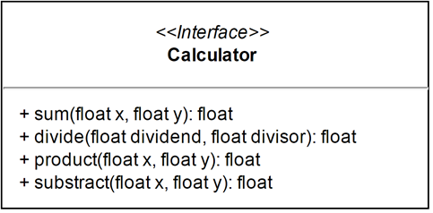
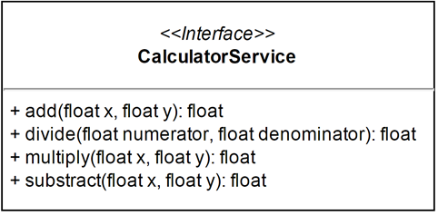
Aplicación de Cálculo Matemático (1)
Caso Práctico
Interfaz Requerida (I_{R})
Interfaz de Servicio Web candidato (I_{S})
http://ws1.parasoft.com:8080/axis/services/calculator/calculadora.asmx?WSDL
Notes:
Con esto finalizamos con el enfoque propuesto.
Ahora a modo de ejemplo veremos un caso práctico de una aplicación de Calculo Matematico, que requiere un servicio de calculadora
[click] lo cual se especifica en la interfaz requerida que se denomina Calculator.
Y cuenta con las operaciones sum, divide, product y substract.
[click] El servicio candidato que se ha descubierto de un repositorio en la Web, se denomina CalculatorService y cuenta con las operaciones add, divide, multiply y substract.

Slide 23
Aplicación de Cálculo Matemático (2)
Caso Práctico
Análisis de Compatibilidad de Interfaces para Calculator
Calculator | CalculatorService
float subtract (float x1, float x2) | [exact, float subtract] [{x:float - x:float}, {y:float - y:float}] | [n_soft_55, float add] | [n_soft_55, float multiply]
float sum(float x1, float x2) | [n_soft_55, float add] [{x:float - x:float}, {y:float - y:float}] | [n_soft_55, float substract] [{x:float - x:float}, {y:float - y:float}] | [n_soft_55, float multiply] [{x:float - x:float}, {y:float - y:float}]
float divide(float x1, float x2) | [n_exact_3, float divide] [{dividend:float - numerator:float}, {divisor:float - denominator:float}] | [n_soft_62, float add] | [n_soft_62, float substract]
float product(float x1, float x2) | [n_soft_55, float add] [{x:float - x:float}, {y:float - y:float}] | [n_soft_55, float substract] [{x:float - x:float}, {y:float - y:float}] | [n_soft_55, float multiply] [{x:float - x:float}, {y:float - y:float}]
Notes:
Como se dijo anteriormente, este nuevo enfoque parte del análisis de compatibilidad de interfaces.
Una vez realizado este análisis, se puede observar los resultados de las correspondencias como se muestra en la figura.
Donde del lado izquierdo se encuentran las operaciones de la IR (CALCULATOR) y del lado derecho se encuentran las correspondencias encontradas con las operaciones del servicio candidato.
Se puede ver en estos resultados que la operación substract de la Interfaz Requerida, encontró una única correspondencia de nivel “exacto” con la operación substract del servicio candidato. Y sus parámetros “x” e “y” se correspondieron con los parámetros “x” e “y” del servicio candidato, correspondientemente.
Como así también la operación divide de la IR, se corresponde con un nivel “casi exacto” con la operación divide de el servicio candidato, donde los parámetros también encontraron una única correspondencia, “dividend” con “numerator” y “divisor” con “denominator”.
Por otro lado la operación sum de la interfaz requerida, encontró correspondencia con las operaciones add, substract y multiply,
Con un nivel de compatibilidad “casi moderado”.
Como así también para la operación product de la interfaz requerida, se encontró correspondencia con las operaciones add, substract y multiply, del servicio candidato. Con un nivel de compatibilidad “casi moderado”.
Como para estas dos operaciones no se encontró una correspondencia univoca a nivel de operación, tanto sum como product se consideran “operaciones conflictivas”.

Slide 24
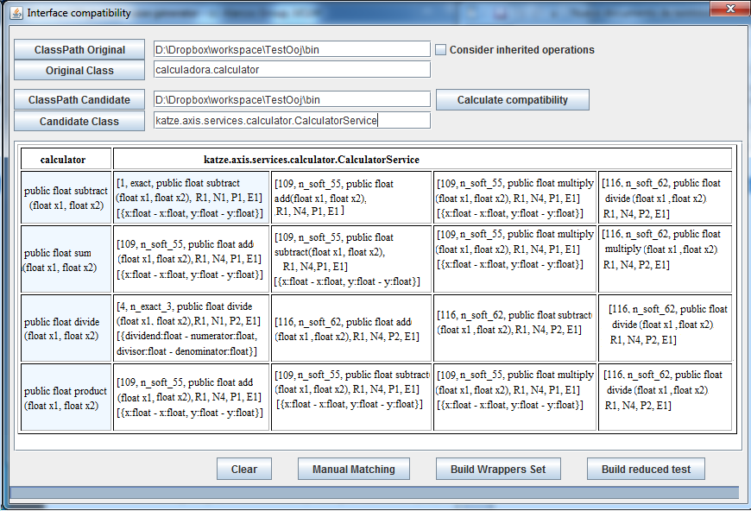
Aplicación de Cálculo Matemático (3)
Caso Práctico
Notes:
Así se ve en la herramienta TestOOj el análisis de compatibilidad de interfaces para el ejemplo de calculadora

Slide 25
Aplicación de Cálculo Matemático (4)
Caso Práctico
Definición de Clase Shadow para Calculator
  Comportamiento esperado (Casos de Test)
Operación Conflictiva | X | Y | Retorno
Sum (float x, float y) | 10.0 | 5.0 | 15.0
 | 0.0 | 0.0 | 0.0
Product (float x, float y) | 3.0 | 2.0 | 6.0
 | 2.0 | 1.0 | 2.0
Notes:
Como las operaciones conflictivas encontradas fueron sum y product, se definirá el comportamiento esperado para poder desambiguarlas.
Así se definió el comportamiento esperado de la siguiente manera:
Para la operación sum, se determinaron casos de prueba 10 y 5 donde se espera como resultado el valor 15, otro prueba es 0 y 0 donde se espera que el valor de retorno sea 0.
Mientras que para la operación product, los valores de prueba son 3 y 2 donde se espera como retorno 6 y el otro caso de prueba será 2 y 1 donde se espera como retorno 2.

Slide 26
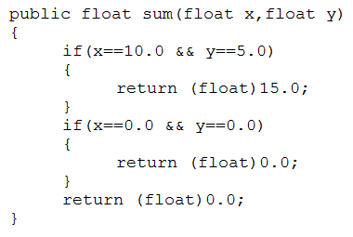
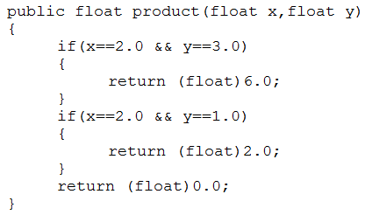
Aplicación de Cálculo Matemático (5)
Caso Práctico
Definición de Clase Shadow para Calculator
Notes:
La clase shadow generada para el ejemplo de calculadora contara con 2 operaciones, una para cada operación conflictiva encontrada en este caso.
Así para la operación sum, se puede observar que se genero la estructura if then, con las causas planteadas [click] y los efectos esperados [click].

Slide 27
Aplicación de Cálculo Matemático (6)
Caso Práctico
Generación de TS Reducido para Calculator
Protocolo de Interacción Generado
Calculator ( sum | product )
1. Calculator, sum
Plantillas de Test
2. Calculator, product
Notes:
Así una vez especificado el comportamiento esperado. Procedemos a construir el TS reducido.
Como ya se menciono el protocolo de interacción se construye automáticamente dependiendo de la estructura de las operaciones. Como en este ejemplo las 2 operaciones tienen un efecto explicito, la expresión regular será:
Primero el constructor “calculator” y opcionalmente sum o product.
Así estas dos secuencias de operaciones serán las 2 plantillas de test construidas.

Slide 28
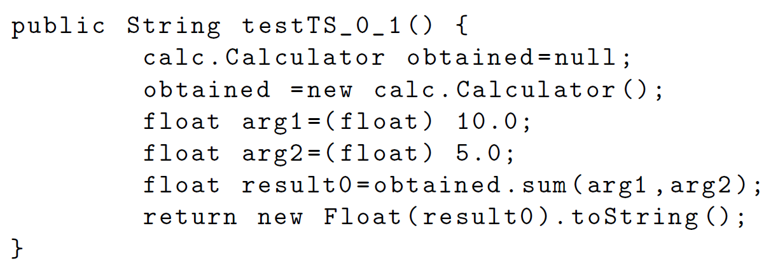
Aplicación de Cálculo Matemático (7)
Caso Práctico
Generación del TS Reducido para Calculator
  4 casos de test generados
  Formato Mujava
MujavaCalculator
Notes:
Como resultado de la construcción del TS reducido para el ejemplo de calculadora, se han generado 4 casos de test, uno por cada caso de prueba definido en la especificación de comportamiento.
El formato de estos casos de test es en Mujava, donde los resultados son comparados como valores String.
Aca podemos observar un caso de test generado para la operación sum[click], con los valores de prueba 10 y 5 [click] definidos previamente.

Slide 29
Aplicación de Cálculo Matemático (7)
Caso Práctico
Evaluación de Comportamiento para Calculator
Raiz
Sum
(x, y)
add
substract
multiply
Substract
(x, y)
substract
substract
substract
Divide (dividend, divisor)
divide
divide
divide
Product
(x, y)
add
substract
multiply
add
substract
multiply
add
substract
multiply
0
1
2
3
4
5
6
7
8
9 wrappers generados
Notes:
Ahora veremos la mejora sobre la evaluacion de compatibilidad de comportamiento.
Donde veremos al arbol generado para este ejemplo de calculadora.
Como primer paso tenemos la operación sum de la interfaz requerida la cual según el análisis de compatibilidad de Interfaces, [click] encontró múltiples mapeos a nivel de operación con un nivel “casi moderado”, con las operaciones sum, substract y multiply.
La operación substract, sin embargo solo encontro un único mapeo “exacto” con la operación substract. Por lo que no se ramifica el árbol.
[click] De la misma forma con la operación divide encontro una unica correspondencia con divide, con un nivel “casi exacto”. Por lo que no se ramifica el arbol.
Y Finalmente la operación product, quien encontró multiples correspondencias con las operaciones sum, substract y multiply. Con un nivel “casi moderado” por lo que se ramifica el arbol para este caso.
Este es el árbol generado para calculator. [click] Donde cada camino desde la raíz hasta las hojas representa un wrapper a ser construido.
Para este ejemplo se generan 9 wrappers, lo cual es una gran reducción frente a los 144 wrappers que se generaban en el enfoque anterior.
Donde el wrapper 2 es el que determina el mapeo correcto de operaciones.

Slide 30
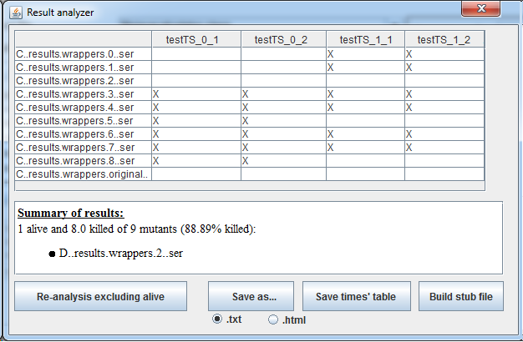
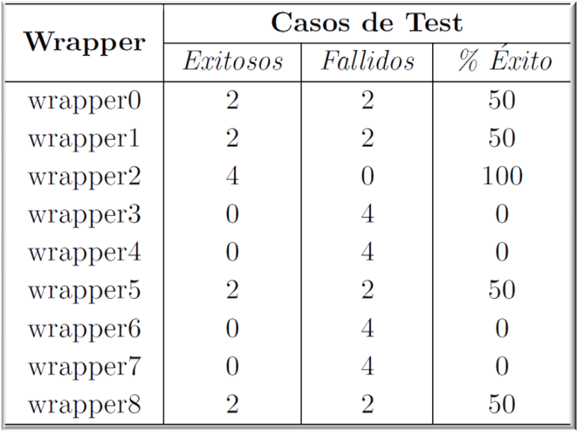
Aplicación de Cálculo Matemático (7)
Caso Práctico
Evaluación de Comportamiento para Calculator
  8 wrappers muertos y 1 sobreviviente
Notes:
Como se puede observar de los 9 wrappers generados, el unico que sobrevive (como caso de mutación) [click] es el wrapper 2, dado que fue el unico que alcanzo [click][click] el 100% de éxito sobre las ejecuciones de los test.

Slide 31
Objetivos Alcanzados
Conclusiones
Construcción de TS Reducido (opcional a TS exhaustivo)
Soporte semi-automático para definición de Comportamiento
Soluciones automáticas para la construcción del TS Reducido
Reducción significativa de wrappers generados, en base a aspectos semánticos
Extensión considerando parámetros extra de un servicio candidato
Notes:
Así finaliza este caso de estudio para el enfoque propuesto.
Ahora veremos los objetivos alcanzados en esta tesis.
Se definió un nuevo procedimiento para la construcción de un TS Reducido, que es opcional al procedimiento de Construcción del del TS exhaustivo.
Se desarrolló un soporte semi-automatico para poder definir el comportamiento esperado para un servicio candidato.
Se brindaron soluciones automáticas para la construcción del TS Reducido.
Por otro lado se realizó una extensión en la evaluación de comportamiento, considerando los aspectos semánticos provistos por el el análisis de compatibilidad de interfaces, para así reducir notablemente la cantidad de wrappers a ser generados.
Otra extensión involucra el caso de los parámetros extra que pueden proveer los servicios candidatos, y la forma como asignar valores para invocar sus operaciones.

Slide 32
Trabajo Futuro
Conclusiones
Extender soporte semi-automático de definición
de la Clase Shadow Completa
Extender proceso de construcción de TS Reducido
por criterios de cubrimiento
Visualización de los resultados obtenidos de las ejecuciones del TS
Tratamiento de tipos complejos
Notes:
Por ultimo definimos algunas líneas de trabajo futuro.
Una de las mejoras que podría realizarse es extender el soporte semi-automatico para lograr la construcción de la clase shadow completa, y no solo para el subconjunto de operaciones en que se baso esta tesis.
Se podría extender el enfoque para realizar la construcción de un TS reducido determinando los criterios de cubrimiento específicos que se quieran cumplir.
Por otro lado se podría brindar soporte para la visualización de los datos obtenidos en las ejecuciones de los test, de manera de realizar un análisis mas profundo. Esto también se debe a que a veces se descartan casos de test fallidos por perdida de precisión.
Otra mejora que puede realizarse es el tratamiento de los tipos complejos, ya que generalmente se encuentran en las interfaces wsdl de los servicios web.

Slide 33

UNIVERSIDAD NACIONAL DEL COMAHUE
Facultad de Informática
Tesina de Licenciatura en Ciencias de la Computación
Generación de Test Suite Basado en
Matching de Interfaces para Evaluación
de Comportamiento de Servicios Web
Directores:
Dr. Andrés Flores
Lic. Martin Garriga
Diego Anabalón
Marzo - 2014
Notes:
Con esto finaliza la presentacion
Muchas gracias por escucharnos

